Slide 1


Kevin의 알기 쉬운
Operators
: Handling errors
Spring Reactive Web Applications

Slide 2
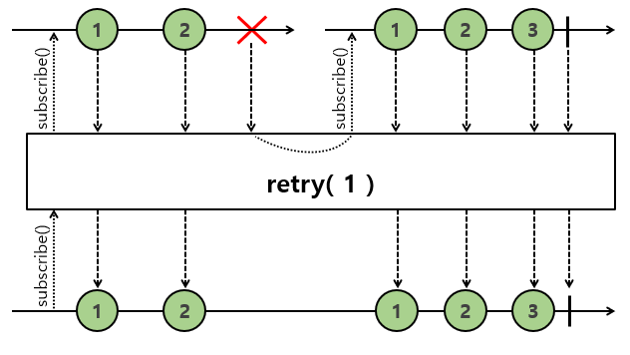
retry
데이터 emit 중 에러가 발생하면 파라미터로 입력한 횟수만큼 원본 Publisher의 Sequence를 다시 구독한다.
즉, 원본 Publisher의 데이터를 처음부터 다시 emit한다.

Slide 3
다음 시간 강의
Operators
: Splitting a Flux
전체 소스 코드 다운로드 주소
https://github.com/ITVillage-Kevin/spring-reactive-02

